Slide 1
YO‘L QURILISHIDA SIFATNI BOSHQARISH (FIDIC METODIKASI) FANIDAN MA`RUZA №1. AVTOMOBIL YO‘LLARINI QURISHDA SIFAT MENEJMENTI TIZIMINI JORIY ETISH

Slide 2
REJA: 1. Umumiy tushunchalar 2. Yo‘l qurilishida ishlatiladigan standartlarning asosiy turlari 3. Yo‘l qurilish ishlarini tashkil qilish jarayonlaridagi sifat boshqaruvi 4. Yo‘l qurilish mahsulotlarini sertifikatlanadaigan maxsulotlar

Slide 3
Standart -bu ko‘pchilik manfaatdor tomonlar kelishuvi asosida ishlab chiqilgan va maʼlum sohalarda eng maqbul darajali tartiblashtirishga yo‘naltirilgan hamda faoliyatning har xil turlariga yoki natijalariga tegishli bo‘lgan umumiy va takror qo‘llaniladigan qoidalar, umumiy qonun-qoidalar, tavsiflar, talablar va usullar belgilangan va tan olingan idora tomonidan tasdiqlangan meʼyoriy hujjatdir.

Slide 4
Standartlashtirish deganda -mavjud yoki bo‘lajak aniq masalalarga nisbatan umumiy va ko‘p marta tatbiq etiladigan talablarni belgilash orqali maʼlum sohada eng maqbul darajada tartiblashtirishga yo‘naltirilgan ilmiy-texnikaviy faoliyat tushuniladi.

Slide 5
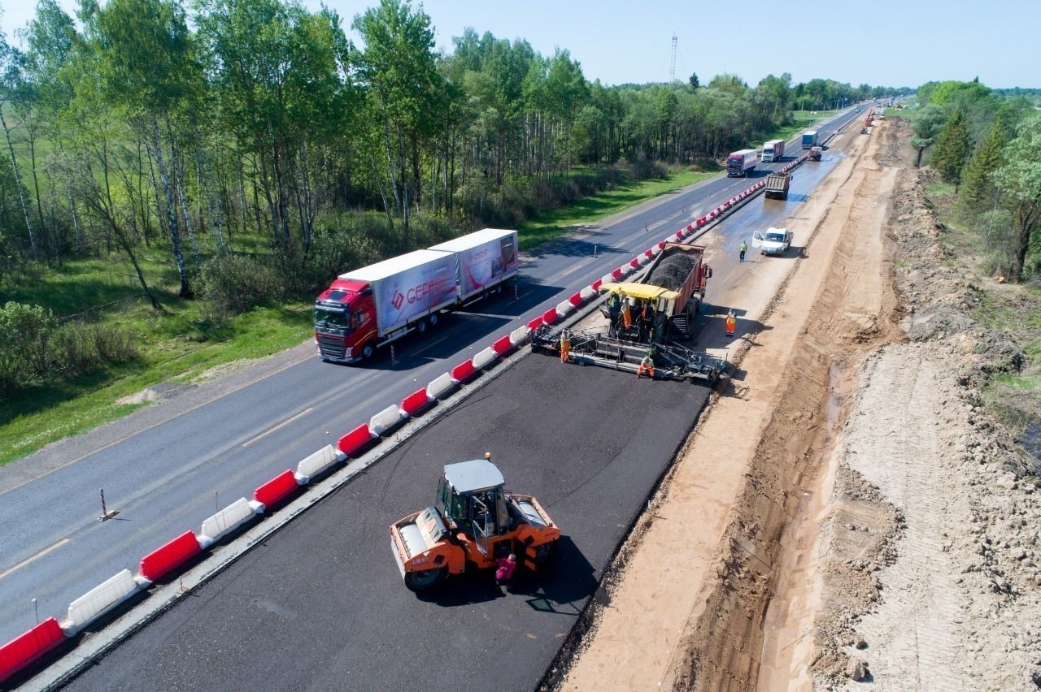
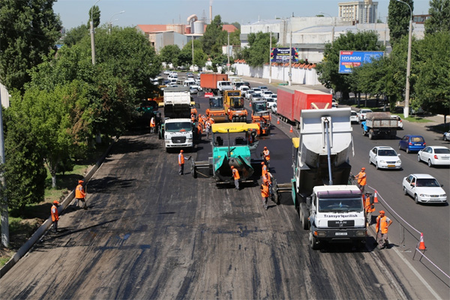
YO‘L-QURILISH ISHLARINI TASHQIL QILISH USULLARI
Kompleks-mexanizatsiyalangan potokli usuli.
Yo‘l qurilishi shlarini tashqil qilishning potoksiz usuli.

Slide 8
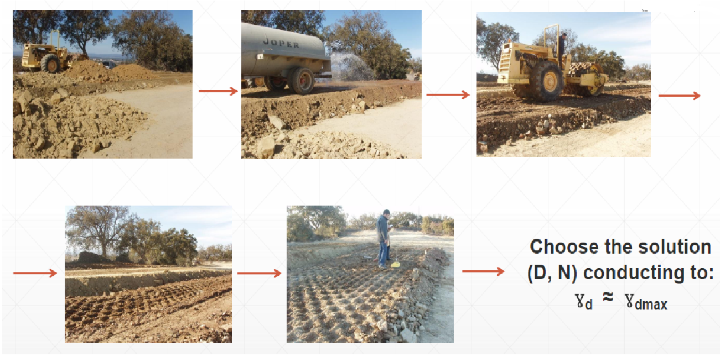
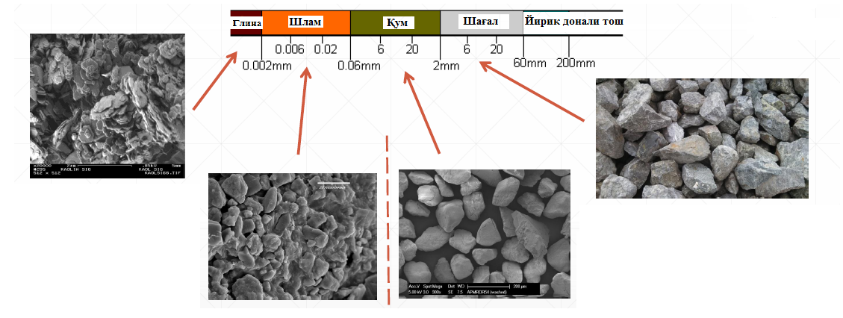

Slide 9
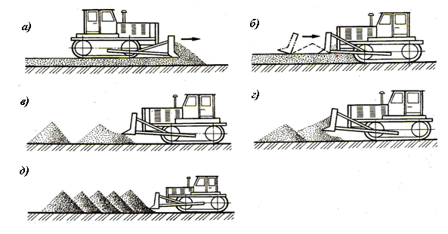
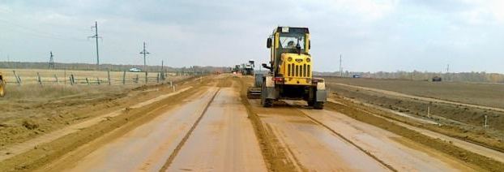
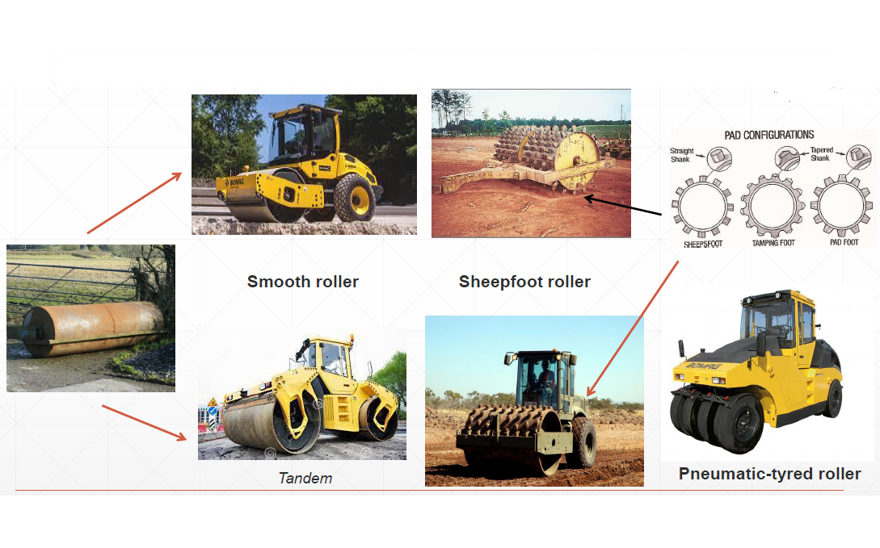

Slide 10
Mahsulotni sertifikatlashtirish quyidagi ishlarga asos bo‘ladi;
mahsulot ishlab chiqarish hajmlarini sifat toifalari bo‘yicha rejalash
mahsulotning texnikaviy darajasi va sifatini oshirish
yo‘l-taʼmirlash birlashmasi yoki korxonasining mahsulot sifati va texnikaviy darajasini oshirishdagi faoliyatini baholash
mahsulotni davlat sifat belgisida ishlab chiqarilishini rag‘batlantirish

Slide 11
Yo‘llarni qurish va taʼmirlashda sertifikasiyalanadigan mahsulotlari;
yo‘l va aerodrom asfaltbeton qorishmalari
асфалтбетон қоришмалари тайёрлашда ишлатиладиган менерал кукунлар
ялпи сериялар билан ишлаб чиқариладиган темирбетон маҳсулотлари (томёпма конструксиялар, кўприк устунлари ва бошқалар)
asfaltbeton qorishmalari tayyorlashda ishlatiladigan meneral kukunlar
yalpi seriyalar bilan ishlab chiqariladigan temirbeton mahsulotlari (tomyopma konstruksiyalar, ko‘prik ustunlari va boshqalar)
suv o‘tkazuvchi quvur elementlari
аэродром ва йўл қопламалари элементлари
автопавильонларнинг колонналари,балкалари ва ёпқич плиталари
aerodrom va yo‘l qoplamalari elementlari
avtopavilonlarning kolonnalari,balkalari va yopqich plitalari
metalldan tayyorlanadigan taʼmirlash detallari va konstruksiyalari
yo‘llarni jihozlash elementlari
йўл таъмирлаш машиналари, ускуналари ва бошқалар
yo‘l taʼmirlash mashinalari, uskunalari va boshqalar

Slide 12
Sertifikatlashtirish quyidagi maqsadlarda amalga oshiriladi:
inson sog‘lig‘i va xayoti yuridik va jismoniy shaxslarni mol-mulkiga, atrof-muhitga xavfsizligini taʼminlash uchun mahsulotlarni nazoratini amalga oshirish uchun
mamlakatimiz va qo‘shma korxonalar, tadbirkorlarni xalqaro iqtisodiy, ilmiy-texnikaviy hamkorlikda va xalqaro savdoda qatnashish uchun sharoit yaratish uchun
xalqaro bozorlarda, mahsulotlarni raqobatbardoshligini taʼminlash uchun
isteʼmolchilarni sifatsiz mahsulotdan himoya qilish (sotuvchi, bajaruvchi) uchun
ishlab chiqaruvchining arizasiga muvofiq mahsulotlarni sifat ko‘rsatkichlarini tasdiqlash (sotuvchidan, bajaruvchidan) uchun

